Slide 1
Всеукраїнський турнір юних математиків
Патріот

Slide 2
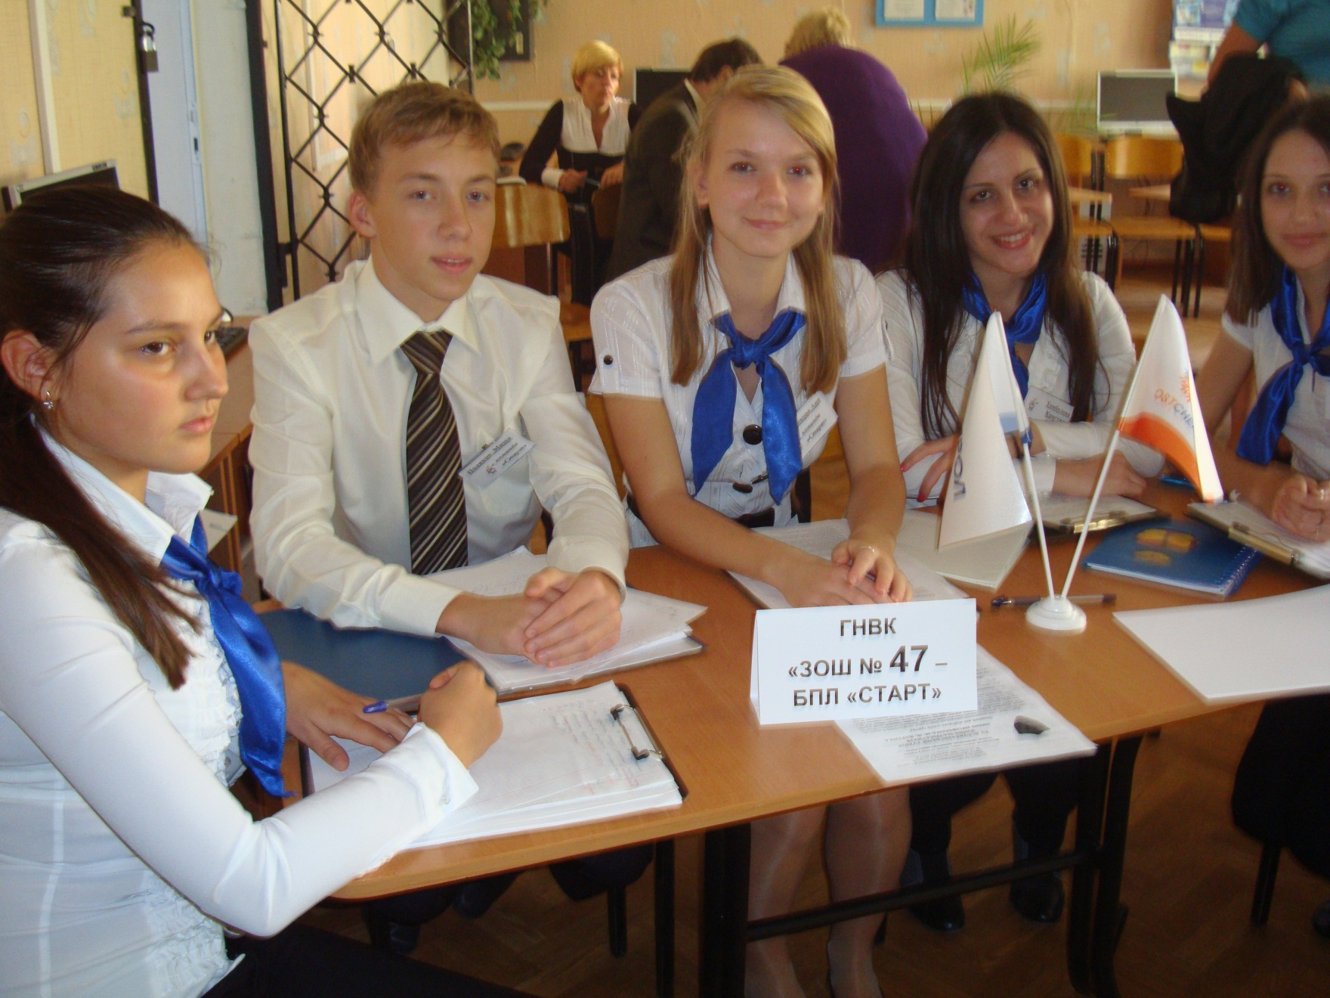

Slide 6
